Slide 1
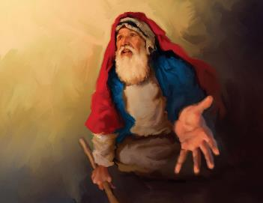
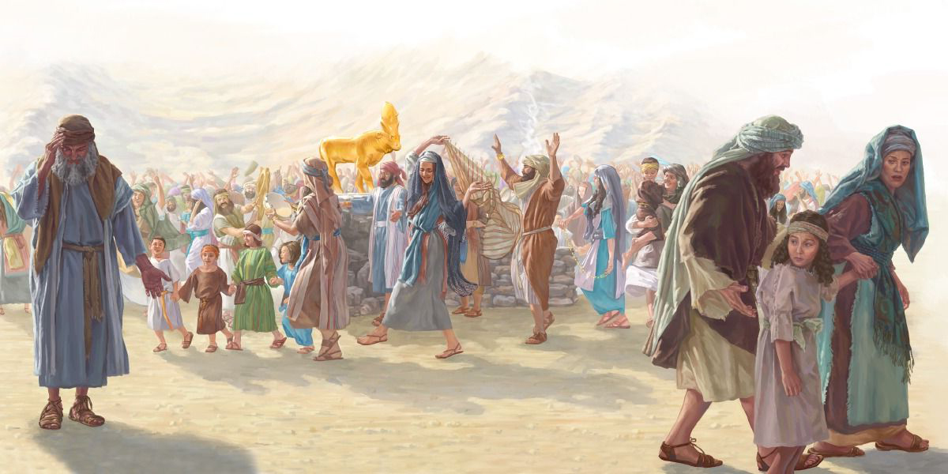
ŨREGANI NA KŨHOERWO MŨHERA
Lesoni 11 ya Septemba 13, 2025

Slide 2
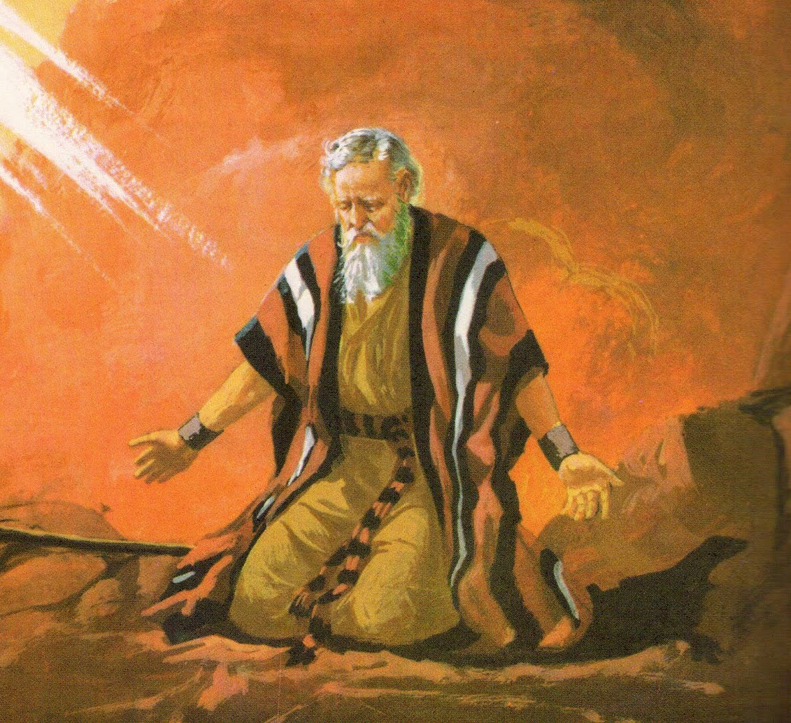
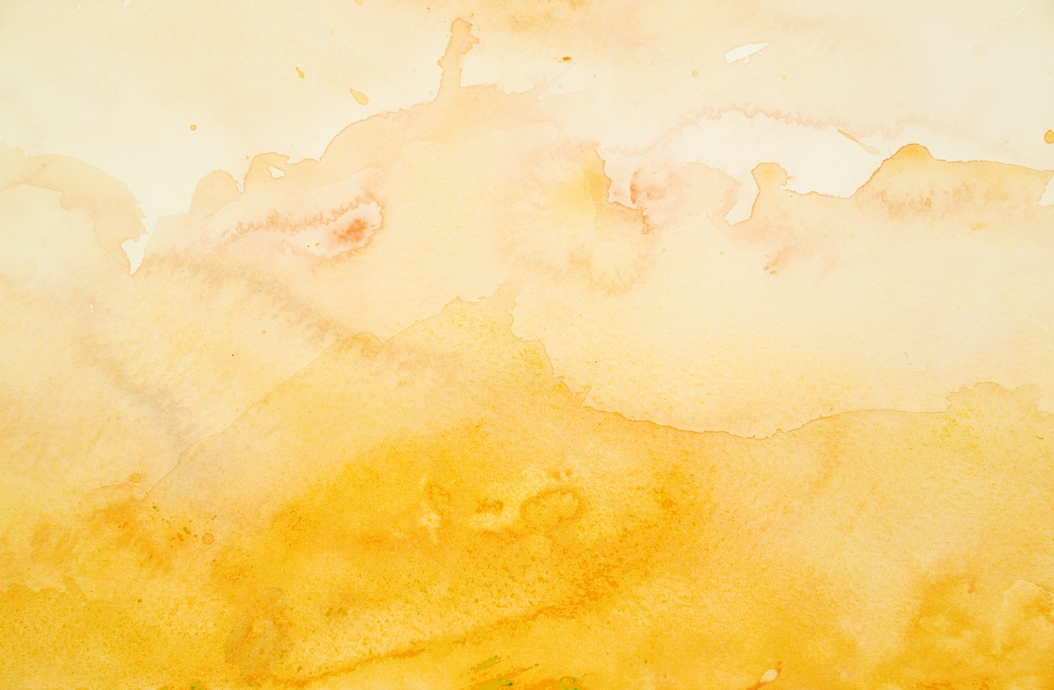
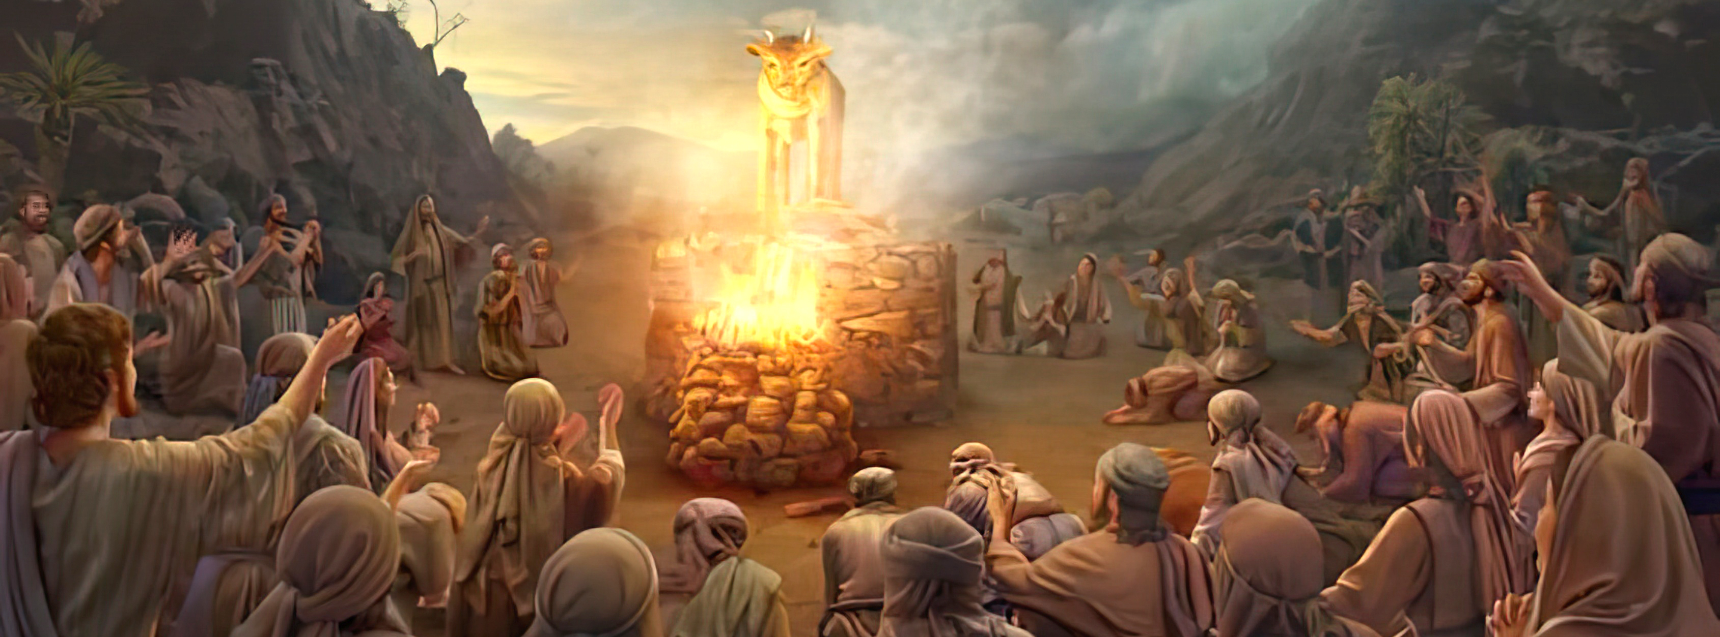
“Nĩ ũndũ ũcio Musa agĩcooka kũrĩ Mwathani, akĩmwĩra atĩrĩ, “Hĩ, kaĩ andũ aya nĩmekĩte rĩhia inene-ĩ! Nĩmethondekeire ngai cia thahabu. 32 No rĩu-rĩ, ndagũthaitha marekere mehia mao; angĩkorwo ndũkũmarekera, o na niĩ tharia ibuku-inĩ rĩrĩa wandĩkĩte andũ aku’ ”
Thaama 32:31, 32, NKJV

Slide 3

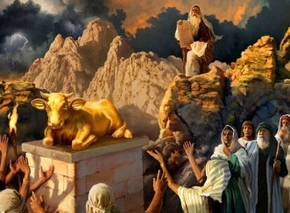
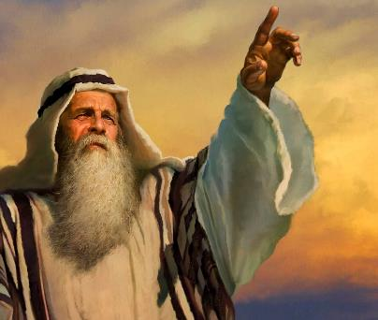


“Nĩmagarũrũkĩte narua magatiga ũrĩa ndaamathĩte” (Tham. 32:8 NIV).
Thutha o hanini marĩkia kwamũkĩra Mathani marĩa Ikũmi, na na makerwo o rĩngĩ atĩ matigathondeke mĩhianano (Tham. 20:23), Aisiraeli makĩũmba gacaũ ga kũgooca.
ũthiũ-inĩ wa ũregani ũyũ, Ngai akĩra Musa amwĩtĩkrie anine Aisiraeli na athondeke kũmũgera rũrĩrĩ rwerũ (Tham. 32:10). Ona andũ mehĩtie, maita merĩ akĩmahoera kwĩ Ngai akĩmũthaitha amarekere ona matagĩrĩire.
Ũregani:
  Ũhũthũ wa Aaroni (Thaama 32:1-5)
  Iruga rĩa Gacaũ (Thaama 32:6)
  Ungumania wa kũinamĩrĩra mũhianano (Thaama 32:7-8)
Ithaithana niũndũ wa andũ:
  “Horeria marakara maku!” (Thaama 32:9-29)
  “o na niĩ tharia ibuku-inĩ rĩrĩa wandĩkĩte andũ aku!” (Thaama 32:30-32)

Slide 4

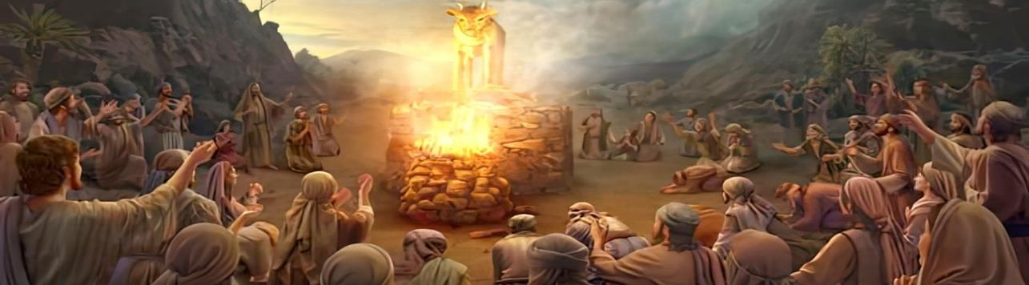
ŨREGANI

Slide 5
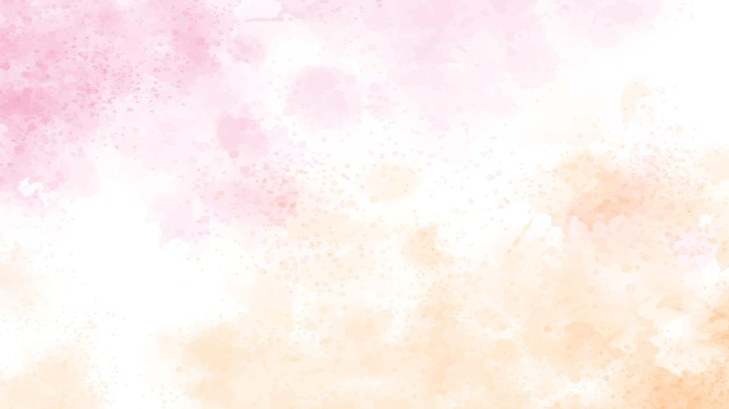
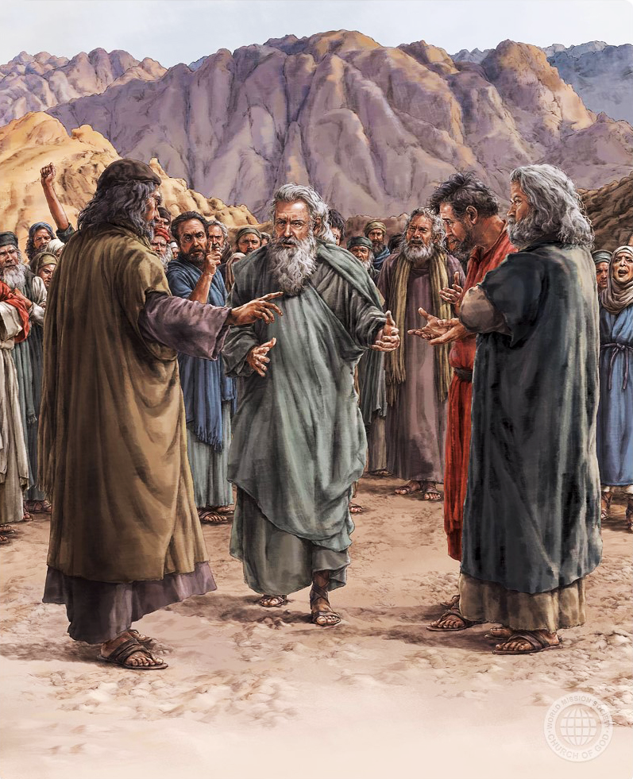
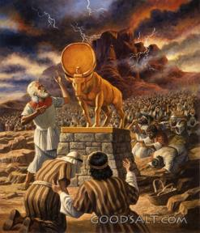
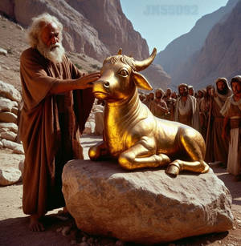
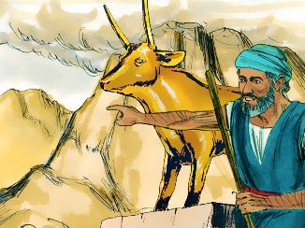
ŨHOTOMU WA AARONI
“Rĩrĩa Harũni onire ũguo, agĩaka kĩgongona mbere ya njaũ ĩyo, na akĩanĩrĩra, akiuga atĩrĩ, “Rũciũ nĩgũgakorwo na gĩathĩ kĩa Mwathani’ ” (Thaama 32:5)
Onagũtuĩka rĩtwa Kĩ-hibirania elohim nĩ ũingĩ wa “ngai,” rĩhũthĩka kaĩngĩ kworotereria Ngai ũrĩa ũmwe: “Nĩ niĩ Mwathani Ngai (elohimu) waku, ũrĩa wakũrutire bũrũri wa Misiri, kuuma bũrũri wa ũkombo.” (Tha. 20:2).
Rĩrĩa Musa atarĩ ho, andũ makĩũria Aaroni amathondekere elohim ũroneka mamũthathaiye.
(Tham. 32:1). Nĩmarĩkĩtie kũriganĩrwo o naihenya mathani marĩa mamũkĩrĩte na ituua rĩrĩa matuĩte rĩa kũmahingia (Tham. 24:7).
Aaroni akĩgeria na ũtondoiri kũiguithania na andũ (Tham. 32:2) gũgĩtũma amatongorie ũregani-inĩ handũ ha kũũnina.
Handũ ha kũmaririkania mũkana wa gũthondeka mĩhianano, Aaroni amathondekeire gacaũ ga thahabu, na akĩanĩrĩra, “Ici nĩcio ngai (elohim ) ciaku, wee Isiraeli, iria ciakũrutire bũrũri wa Misiri!” (Tham. 32:4 MEV).

Slide 6
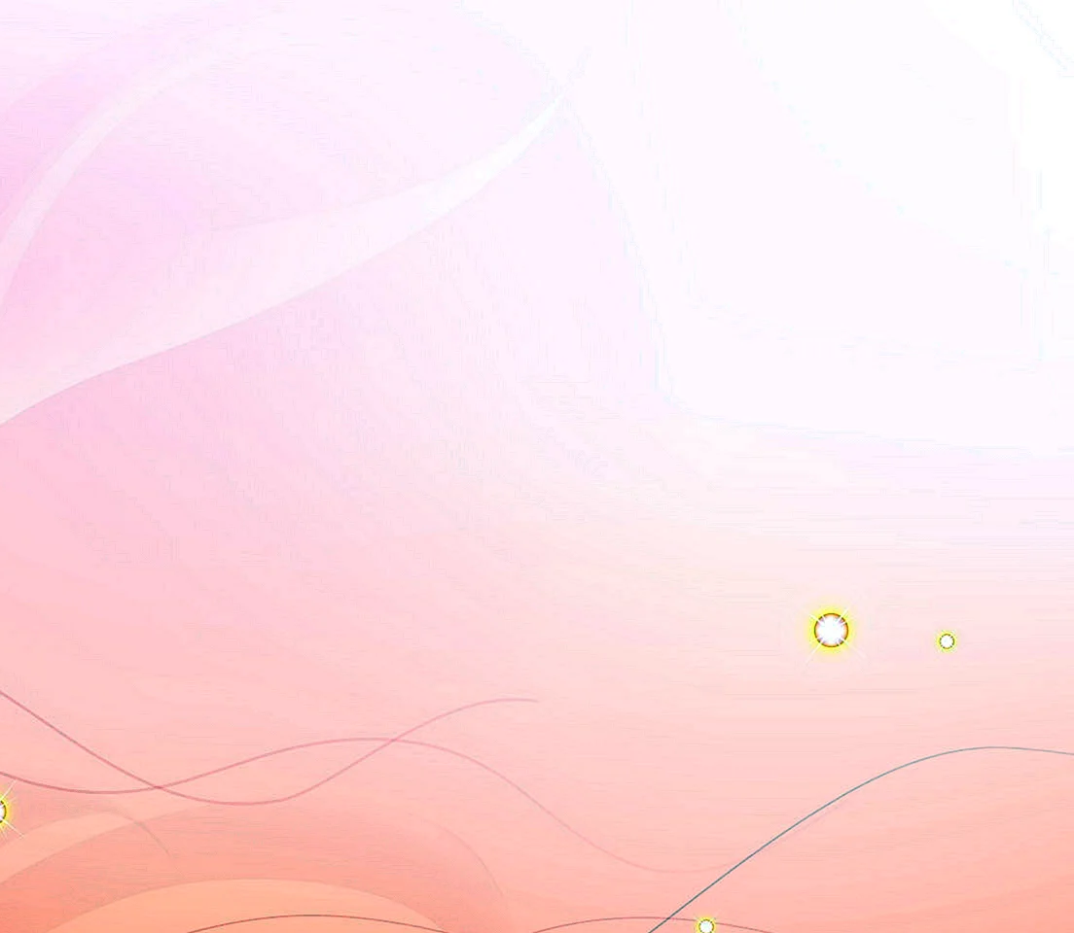
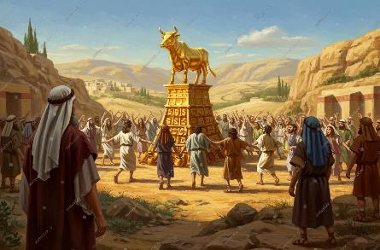
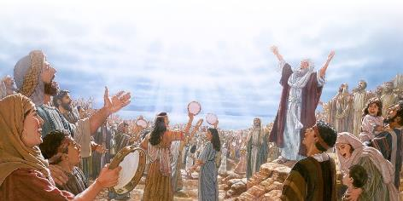
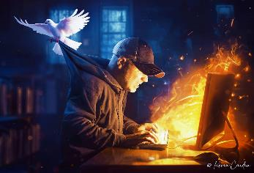
IRUGA RĨA GACAŨ
“Nĩ ũndũ ũcio mũthenya ũyũ ũngĩ andũ magĩũkĩra rũciinĩ tene, makĩruta magongona ma njino na ma ũiguano. Thuutha ũcio magĩikara thĩ kũrĩa na kũnyua, magĩcooka magĩũkĩra kũina na gwĩkenia” (Thaama 32:6)
Mathondeka mũhianano ũhaanaine na gacaũ, Aisiraeli mahũthirie Ngai Mũnene na kũmũtua mũhiianano wa nyamũ, magĩthathaiya kĩũmbe handũ ha Mũũmbi (Aro. 1:23).
Magĩciiria na ũkundeeru atĩ mũhianano wa gwacũhio nĩngĩahotire kũmatongoria. Hihi ona nĩmangĩagĩcirire atĩ elohim we mwene nĩatuĩkte gacaũ.
Kwaria ma, magarũrũkire kuma kũgooca Ngai magĩthathaiya ndaimono (Gũc. 32:17). Rĩrĩa mathathaiyagia Ngai, makũraga kĩmĩtũgo, na magatũkia Ngai.
Rĩrĩa mathathaiyagia daimono, makĩanjia kwĩhũthia tondũ matũkagia ndaimono icio marongoragia.
Rĩrĩa twarega kũheana ngoro ciitũ kũrĩ Mũũmbi, na handũ ha ũguo tũgatungatĩra mũhianano (na nĩ mĩingĩ), thutha ũcio ĩtũtwaragĩrĩria ũhotomu-inĩ wa mĩtugo kĩo-mũthenya.

Slide 7

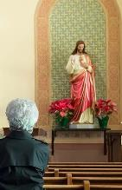
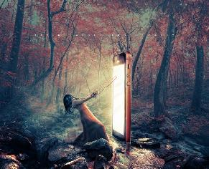
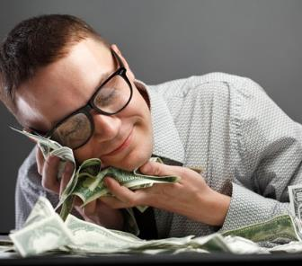
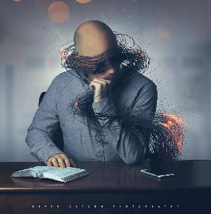
UMGUMANIA WA ŨGOOCI MŨHIANO
“Nake Mwathani akĩĩra Musa atĩrĩ, “Ikũrũka, tondũ andũ aku arĩa warutire bũrũri wa Misiri nĩmethũkĩtie..’” (Thaama 32:7)
Kũinamĩrĩra mbere ya mũhianano (ona ũngĩkorwo ũrarũgamĩrĩra Ngai We Mwene, Kristũ, kana atheru Ake) nĩ kwaga gwathĩkĩra Watho wa Ngai. (Tha. 20:3-6) na, nĩũndũ ũcio, kũingĩra wĩhia-inĩ na ungumania.
ũhooi mĩhianano wa mĩaka-inĩ wa ngiri 21 (21st-century) nĩ ũrĩkũ? ũinamĩrĩri mĩhianano nĩ kũgoca kĩndũ kĩngĩ kĩroya handũ ha Ngai. Mũhianano nĩ kĩndũ kĩnyitaga mwĩcirĩrie, wendo, mahinda, na meciria maitũ mũno gũkĩra Ngai, na ũndũ ũcio ũgatũtuua mwĩcirĩrie-inĩ witũ ta ngombo.
Nĩ mĩhianano ĩrĩkũ tũgocaga? No ũtarĩrĩre wandĩke mĩhianano yaku iratathi-inĩ. Amwe moigaga: pride, mbeca, ũnene, ũtharia, irio, wĩra, ng’enda cia mohoro
Gũkumia mĩhianano ĩno gũtuonagia atĩa? Ũmũndũ witũ kĩũmbe, mwĩcirĩrie witũ, methugunda, ona mũikarĩre witũ andũ-inĩ ũgarũrĩtwo. Tũcĩnjanagia ũkuruhanu witũ mwagĩrĩru na Ngai na mĩhĩtahĩtano ĩtarĩ kĩene ĩtangĩtũhonokia.

Slide 8

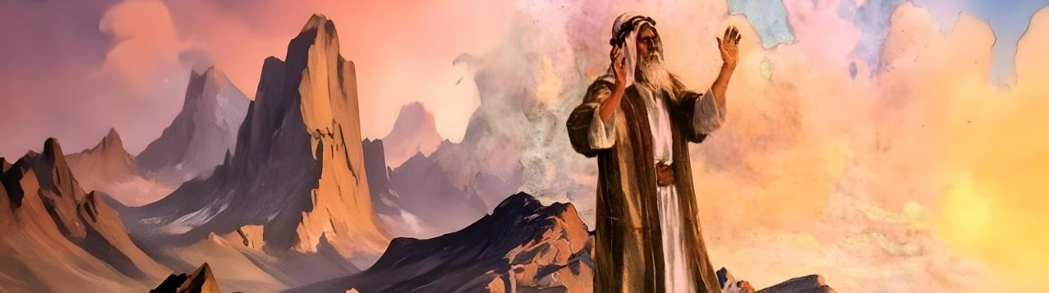
KŨHOERA ARĨA ANGĨ

Slide 9
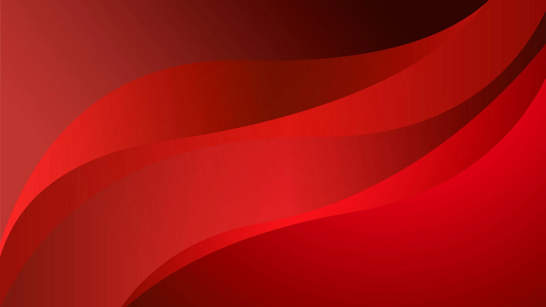
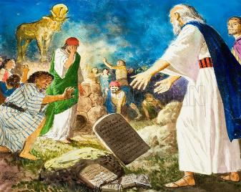
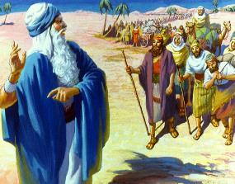
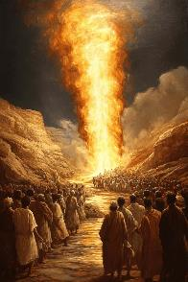
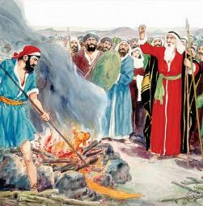
“TIGA KŨRAKARA MŨNO, WĨRICUKWO!”
“Nĩ kĩĩ kĩngĩtũma andũ a Misiri moige atĩrĩ, ‘Aamarutire bũrũri wa Misiri arĩ na muoroto wa kũmeka ũũru amooragĩre irĩma-inĩ, na amaniine mathire gũkũ thĩ’? Tiga kũrakara mũno; wĩricũkwo ndũkarehere andũ aku mwanangĩko!’ ” (Thaama 32:12 NIV)
Ngai erire Musa atĩ “Nĩũndũ andũ AKU, arĩa WEE warehire kuuma Misiri, nĩ matuĩkĩte aungumania.” (Tham. 32:7).
Musa acokirie ũrĩa kwagĩrĩire: “Ti andũ akwa, no nĩ Aaku; tiniĩ ndamarutire kũu, tiga Wee” (Tham. 32:11). Ngai amũragia amũreke anine Aisiraeli (Tham. 32:10), no Musa akĩrega kũheana rũtha ta rũũu.
Marakara ma Ngai maarĩ kĩhooto, no Musa nĩ ooĩ atĩ “tha nĩitooragia ũtuanĩri” (Jakubu 2:13). Thutha wa kũhoya nĩũndũ wa Aisiraeki, ena ũma atĩ Ngai nĩ ahoreretie marakara Make, we Musa, (arakarĩte) agĩikũrũka kuuma kĩrĩma-inĩ (Tham. 32:12-15). Ona ũregani, akĩrekania mathani rũũri rwa kĩrĩkanĩro na magĩkua: mahiga marĩa mandĩkĩtwo (Tham. 32:19).
Thutha wa gũthikĩrĩria itũmi itarĩ hinya cia mũrũ wa nyina, Musa agĩtua gwĩka ũrĩa kwagĩrĩire arũgamie ũregani ũcio (Tham. 32:20-28).

Slide 10

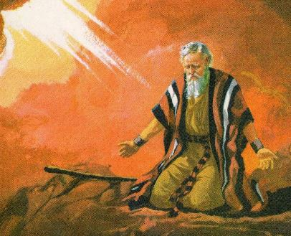
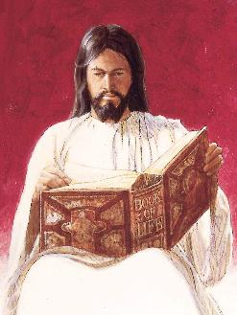
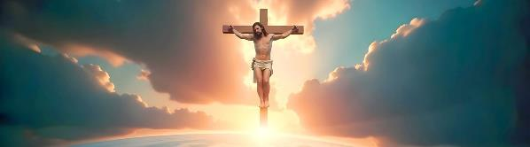
“O NA NIĨ THARIA IBUKU-INĨ RĨRĨA WANDĨKĨTE ANDŨ AKU!”
“No rĩu-rĩ, ndagũthaitha marekere mehia mao; angĩkorwo ndũkũmarekera, o na niĩ tharia ibuku-inĩ rĩrĩa wandĩkĩte andũ aku!” (Thaama 32:32 NIV)
Na ihoya rĩa ithaithana rĩa mbere, Musa agirĩrĩirie andũ kwanangwo. No nĩ honanagia weega atĩ Ngai ndangĩamarathimire rĩngĩ thutha wĩhia ũcio. Nĩũndũ ũcio, agĩtuua athaithane rita rĩa kerĩ (Tham. 32:30).
Musa nĩerutĩte eyendeire ate ũhonokio wake angĩkorwo andũ mationgĩoherirwo (Tham. 32:31-32). No ningĩ, ũyũ ndwarĩ woheri ta ũrĩa tũũĩ Musa oragia, tondũ ndahũthĩrire kiugo gĩa Kĩ-hibirania gĩa “kwohera.’’ oririe Ngai “akuue” wĩhia wa andũ.
Nĩ ta kuuga atĩ Ngai eyoere wĩhia We mwene na aũkuue, akĩrĩha thogora waguo: gĩkuuũ (Isa. 53:6;
Aro. 6:23). ũũ nĩguo weega ũrĩa Jĩsũ ekire mũtharaba-inĩ. Oire mehia maitũ We Mwene nĩguo akue gĩkuo kĩrĩa twabataire tũkuue (1 Pet. 2:24).

Slide 11

EGW (Patriarchs and Prophets, p. 315)
“Thĩiniĩ wa ihinda rĩrĩ rĩa gweterera, kwarĩ na ihinda rĩao rĩa gwĩcũrania igũrũ rĩa watho wa Ngai ũrĩa marĩkĩtie kũigua, na maharĩrĩrie ngoro ciao kwamũkĩra ũguũrio makĩria ũrĩa hihi angĩamekĩire. Matiarĩ na ihinda iraaya rĩa wĩra ũyũ; na mangĩakorirwo marĩ ũguo magĩcaria ũtaũku mwagĩrĩru wa ũrĩa Ngai endaga, na menyihĩtie ngoro ciao mbere Yake, nĩmangĩagitĩrirwo kuuma magerio-inĩ. No matiekire ũguo, na ona ihenya makĩaga kwĩmenyerera, mbũra matũ, ona aregi watho. […]
Maiguĩte kwaga kwĩayaga rĩrĩa mũtongoria wao athiĩte, magĩcokerera ũhooi wao mũkũrũ wa mĩhianano. […] Andũ makĩrirĩria mũkianano wa kũrũgamĩrĩra Ngai, na ũthiĩ mbere yao handũ ha Musa.”

